Slide 1
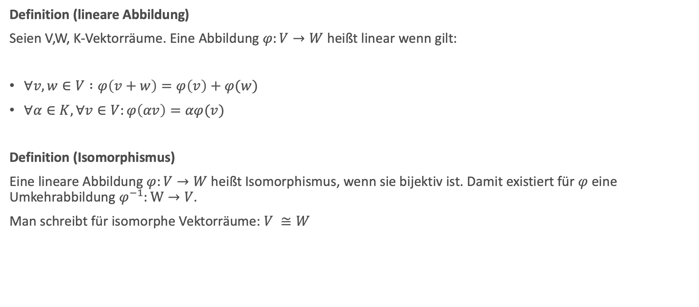
Lineare Abbildungen
Definition (lineare Abbildung)
Seien V,W, K-Vektorräume. Eine Abbildung $φ:V→W$ heißt linear wenn gilt:
$∀v,w∈V :φ\left(v+w\right)=φ\left(v\right)+φ(w)$
$∀α∈K, ∀v∈V:φ\left(αv\right)=αφ(v)$
Definition (Isomorphismus)
Eine lineare Abbildung $φ:V→W$ heißt Isomorphismus, wenn sie bijektiv ist. Damit existiert für $φ$ eine Umkehrabbildung $φ^{−1}:W→V$.
Man schreibt für isomorphe Vektorräume: $V ≅W$

Slide 2
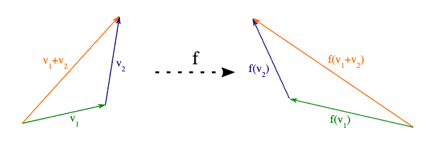

Veranschaulichung:
Ein Vektorräume sind Strukturen, bei welchen zwei Operationen möglich sind:
Addition von Vektoren
Skalare Multiplikation
Man hätte ja jeweils ein $+_{V},+_{W}$ in $φ:V→W$
$∀v,w∈V :φ\left(v+w\right)=φ\left(v\right)+φ(w)$

Slide 3
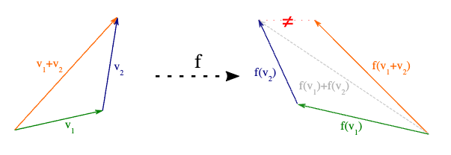
Veranschaulichung:
Ein Vektorräume sind Strukturen, bei welchen zwei Operationen möglich sind:
Addition von Vektoren
Skalare Multiplikation
Man hätte ja jeweils ein $+_{V},+_{W}$ in $φ:V→W$
$∀v,w∈V :φ\left(v+w\right)=φ\left(v\right)+φ(w)$

Slide 4
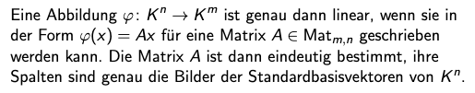

Satz + Beispiel
Jede Matrix $A∈Mat_{n,m}(K)$ definiert durch Matrixmultiplikation von links eine lineare Abbildung
$μ_{a}:K^{n}→K^{m}, c→Ac$
Zudem ist dann $L\left(A,b\right)=μ_{A}^{−1}(\left\{b\right\})$
Das gibt uns genau die Existenz einer eindeutigen Abbildungsmatrix

Slide 5
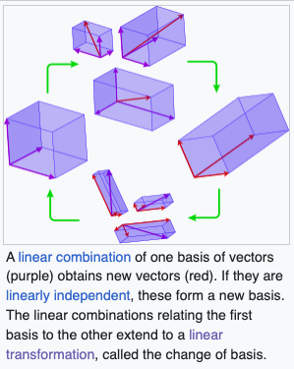
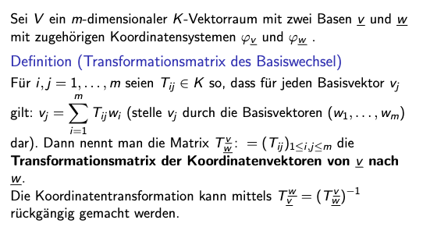
Basistransformation
https://www.youtube.com/watch?v=kYB8IZa5AuE&t=429s

Slide 6
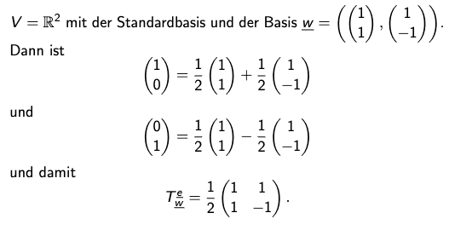

Beispiele

Slide 7
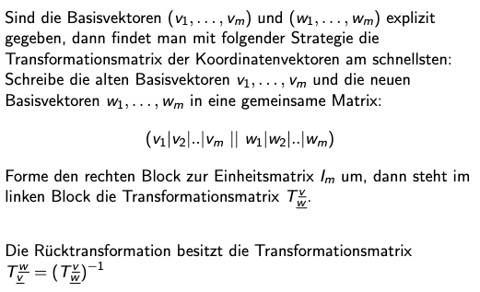
Transformationsmatrix entwickeln

Slide 8
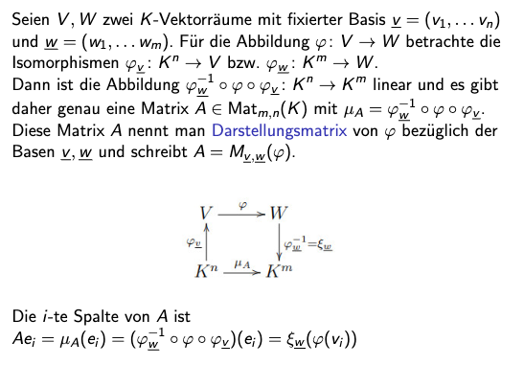
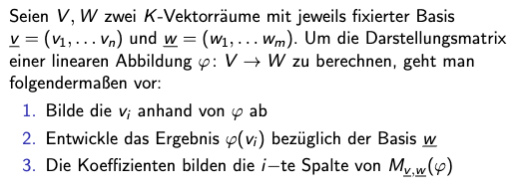
Darstellungsmatrix entwickeln

Slide 9
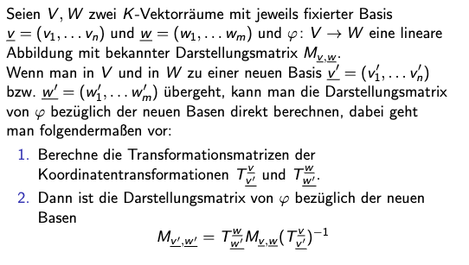
Transformationsmatrizen und Darstellungsmatrizen

Slide 10
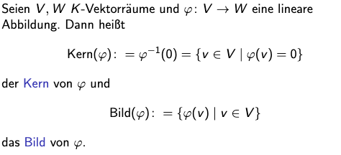
Definition Kern und Bild

